Slide 1
Projet Pré-TPI Site PIKA
Gerardi Alexandre
SI-C4a
CPNV Ste-Croix
Informaticien

Slide 2
Problème dont je n’ai pas parlé
Une page pour chaque choses

Slide 3
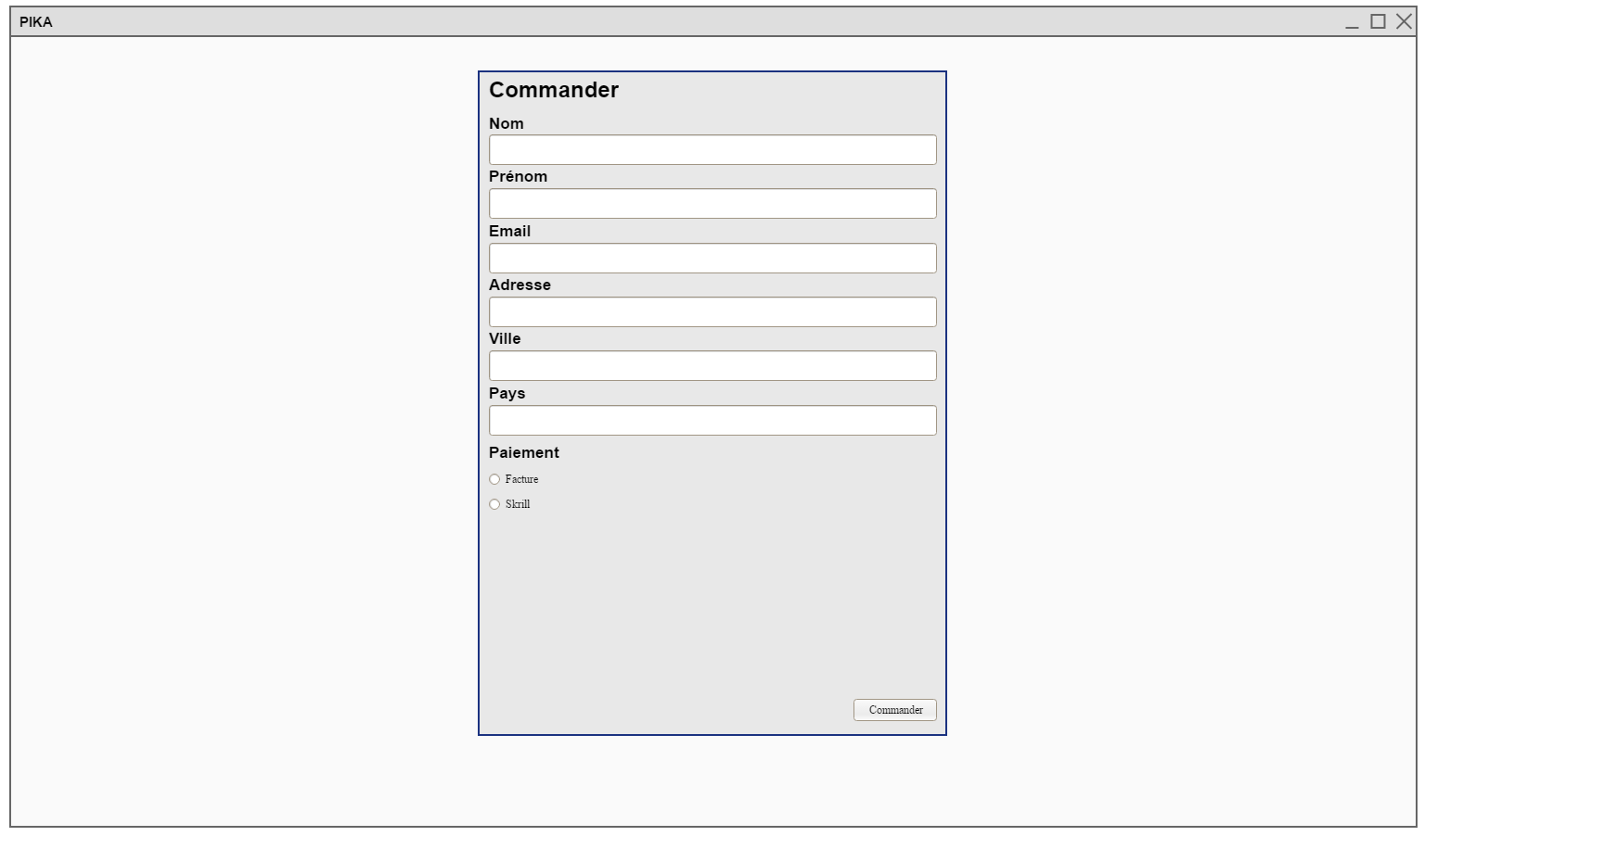
Il plus facile de créer une page pour chaque fonction

Slide 4
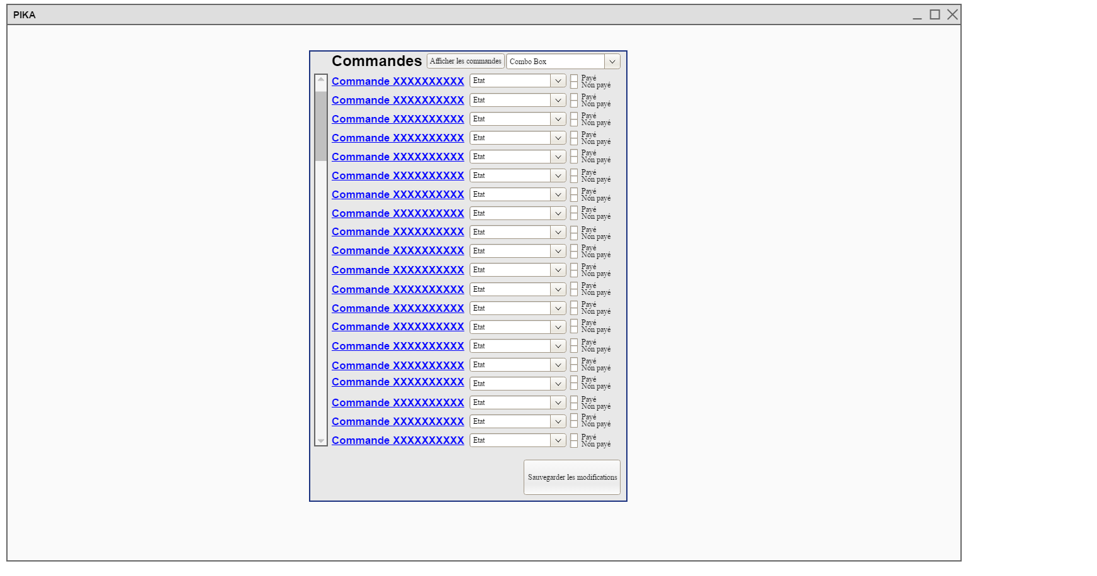
Il plus facile de créer une page pour chaque fonction

Slide 5
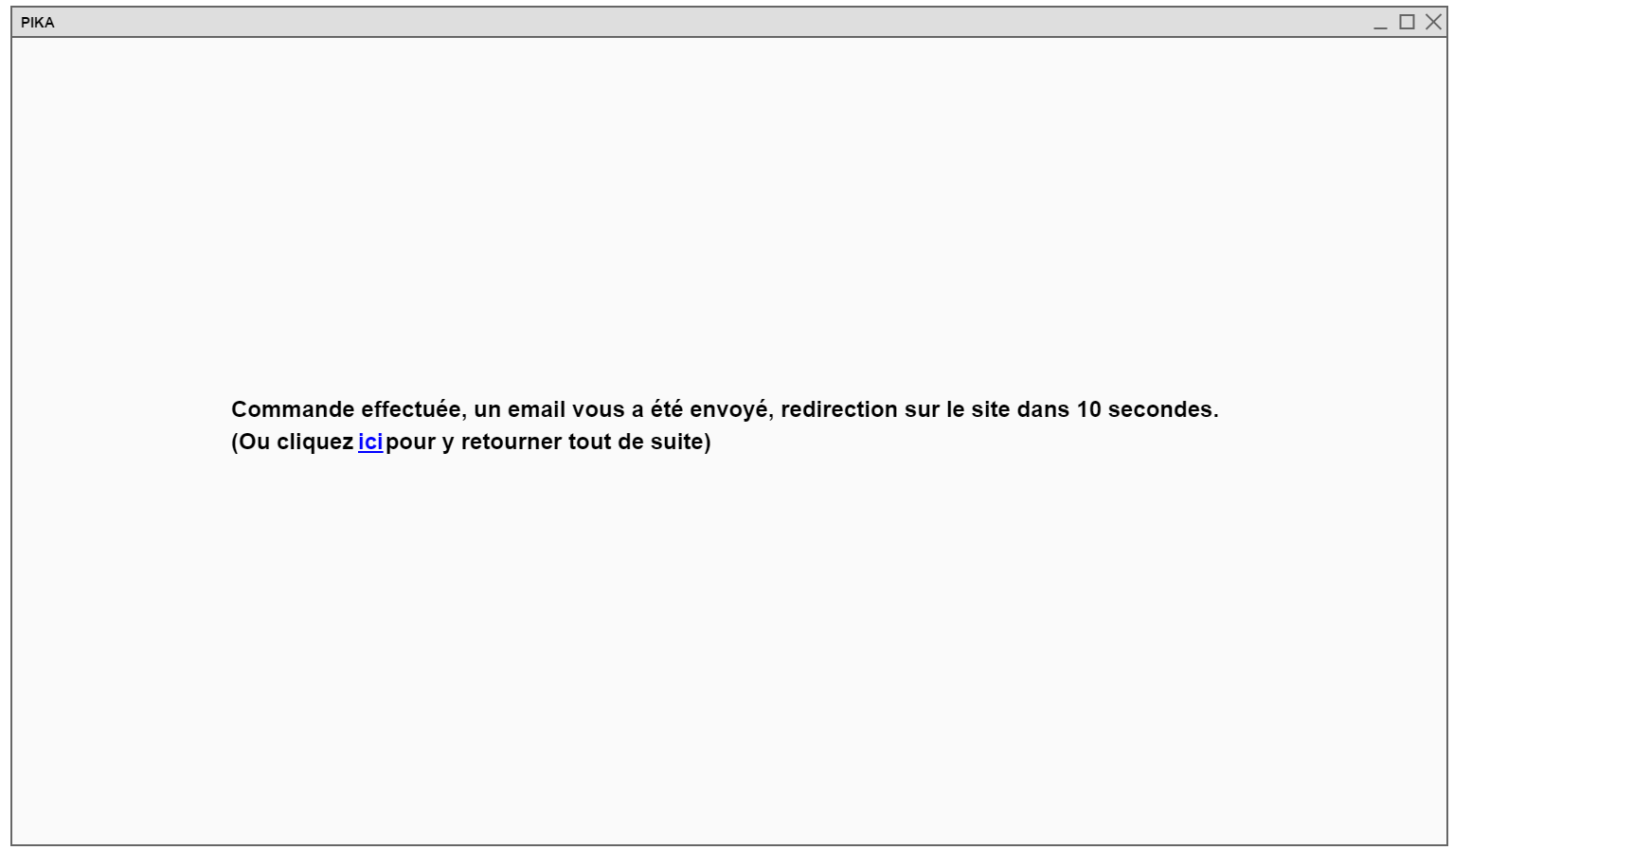
Il plus facile de créer une page pour chaque fonction

Slide 6
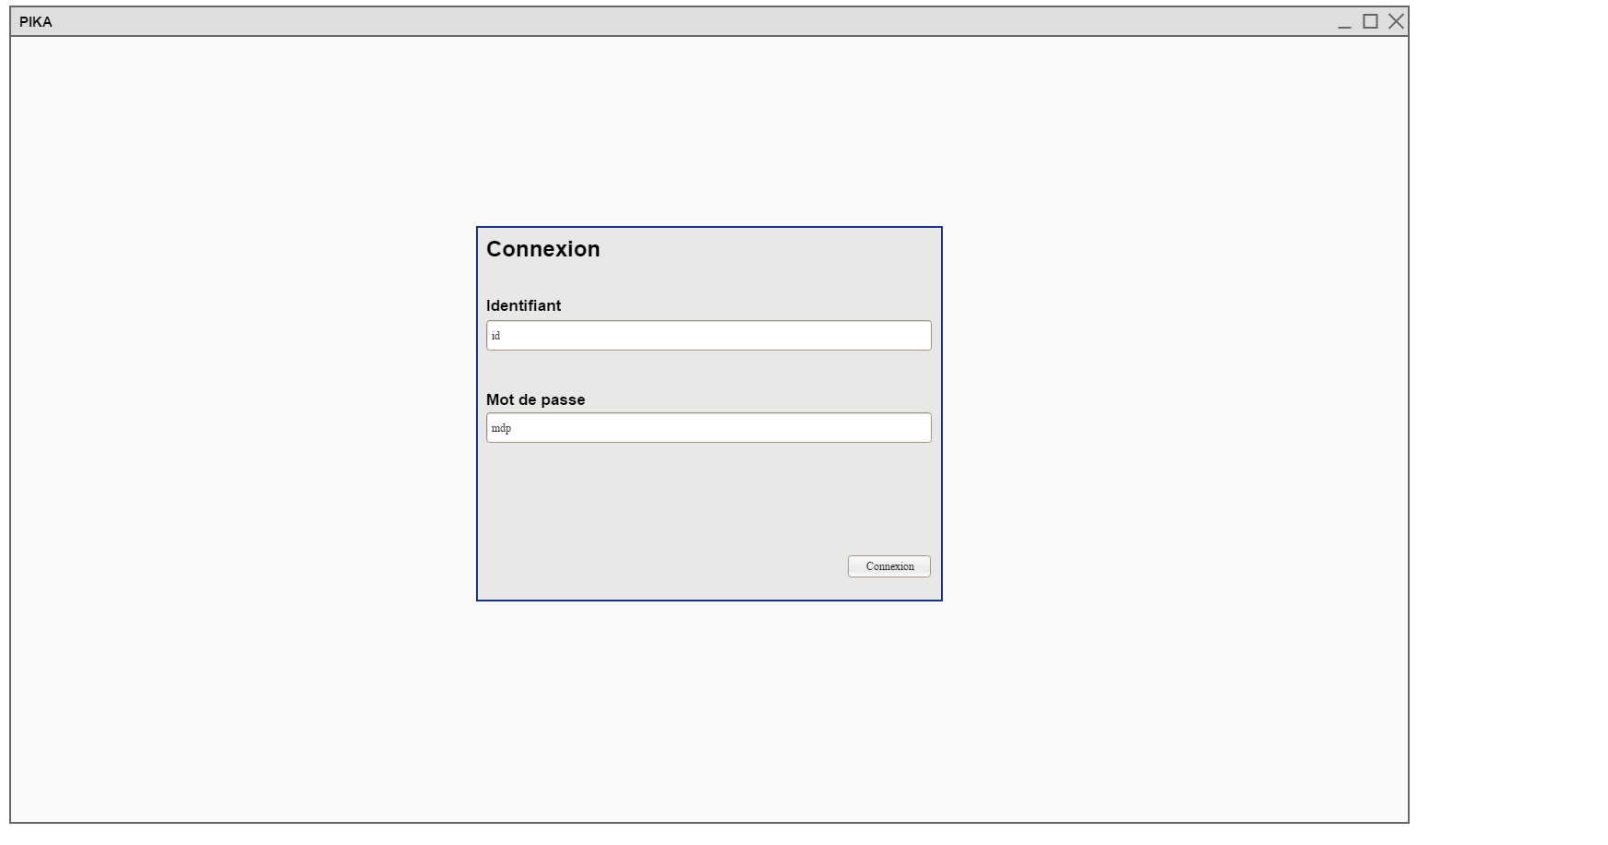
Il plus facile de créer une page pour chaque fonction

Slide 7
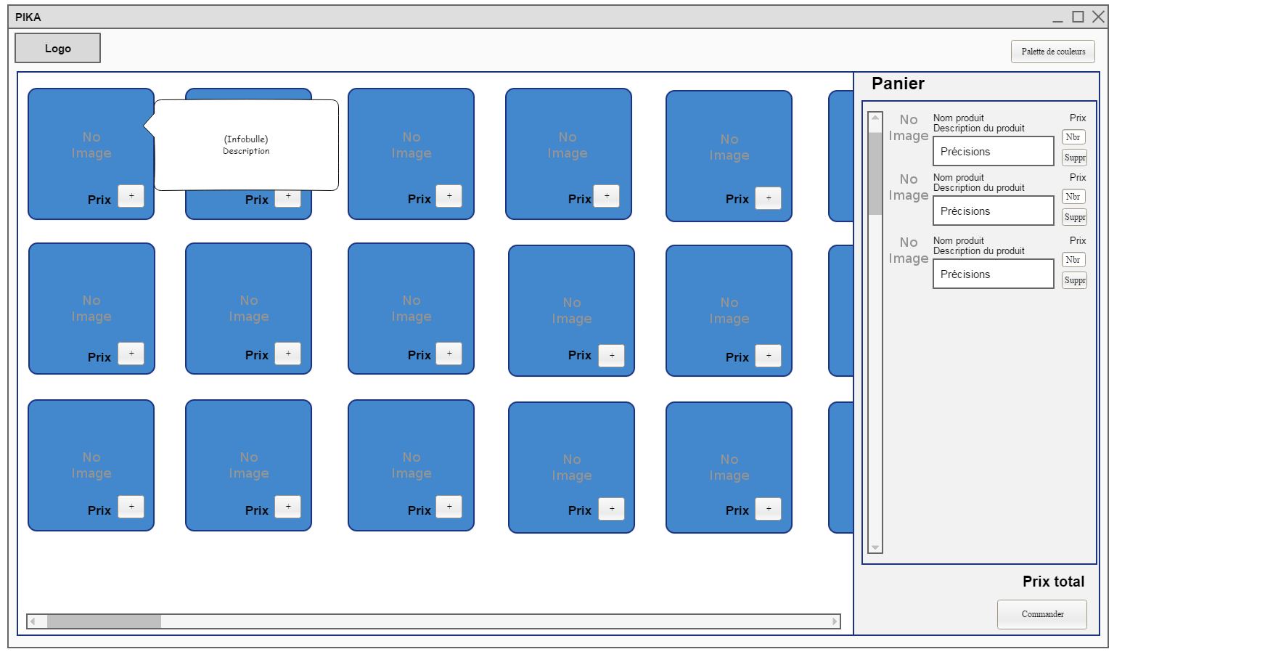
Il plus facile de créer une page pour chaque fonction
Que de créer des pages avec plusieurs fonctions

Slide 8

Questions?

